Slide 1
Arquitetura de Microsserviços

Slide 2
Case : Era uma vez...
Banco
Pague sua Divida
Adm A
Adm B
Adm C
Adm D
Agência A1
Agência A2
Agência B1
Agência B2
Agência C1
Agência C2
Agência D1
Agência D2

Slide 3
Empresa “Pague Sua Divida” :
Dona dos Dados fornece para os Escritórios de Cobrança que Consomem os Dados delas, Requisição e Respostas.
Escritórios de Cobrança obtém os dados realizam operações de cobrança e retornam os mesmos para o fornecedor através de comunicação via web service e Jobs noturnos.
Pague suas Divida presta contas com Banco Pai.
Banco
Fornecedor
Consumidor
Consumidor

Slide 4

Até ai tudo lindo mas .....
Pague suas dividas com até 90% de Desconto...
Comercial na TV
Pico de Requisições

Slide 5



Porque eu escolhi trabalhar com isso ?
RESOLVAM ISSO JÁ !!!!!!!!

Slide 6
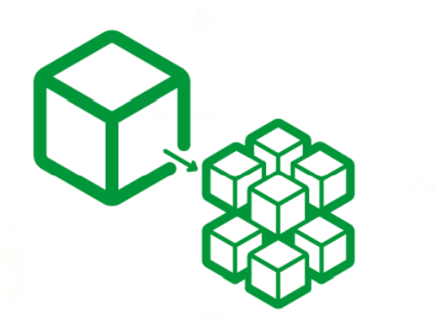
Uma Nova Forma de Pensar
Arquitetura de MicroSserviços
Quebrar o Sistema em Pedaços que funcionem de forma independente mas que se comuniquem de alguma forma .
Identificar os domínios que possam ser isolados a ponto que um serviço realiza apenas uma função e tenha seu próprio banco de dados.

Slide 7
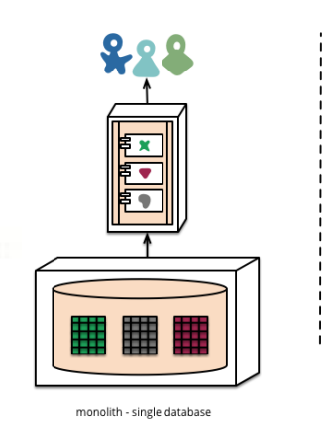
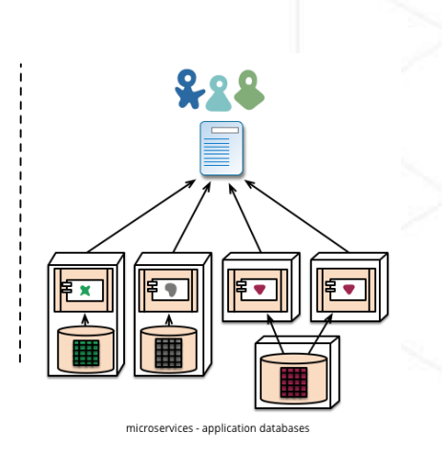
Microsserviços ,funcionais de forma desacoplada.
Monolito, acoplado.

Slide 8
Arquitetura em Microsserviços
Arquitetura Descentralizada.
Baixo Acoplamento.(A integração não ocorre via Banco de Dados).
Serviço independente e com apenas uma funcionalidade.
Escalabilidade.
O Desenvolvimento ocorre sem impacto no restante do ecossistema.

Slide 9
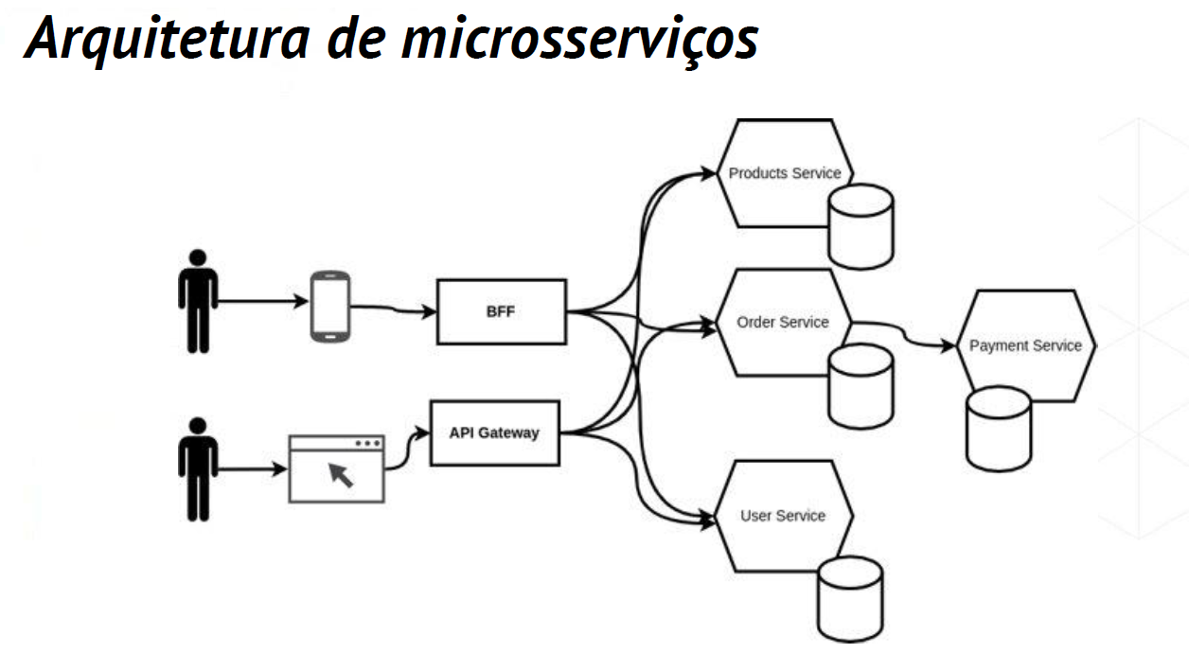
Cada Microsserviço tem seu Banco de Dados.
A comunicação entre eles ocorre via API – Application Programming Interface.

Slide 10
Alguma características
Redução no tempo de Desenvolvimento .
Envolve pouca colaboração de outros times.
Se há muita manutenção após outros serviços sofrerem alteração é um indicativo ruim de acoplamento.

Slide 11
Não há um gabarito para definir a arquitetura.
Não é um processo mecânico.
De Acordo com as particularidades da empresa pode-se ter uma arquitetura diferente.
Envolve muita vivência e criatividade.
Deve levar em conta as particularidades da empresa e do negócio no processo.
O conhecimento do negócio é essencial.

Slide 12
1.Identificar as operações do sistema.
O que a aplicação irá processar?
2. Identificar os Serviços
Entrega de agrupamentos em conceitos de negócios.
Essas Operações se transformam em algum cenário arquitetural.
Todas as operações devem ser convertidas em APIS dentro do serviço.
3. Definir APIS e colaboração.

Slide 13


DDD – Domain driven design
Abordagem para construir sistemas complexos.
Padrão orientado a modelagem de software de acordo com os domínios de negócio.

Slide 14
ACID e MICROSSERVIÇOS
A - ATOMICIDADE
Todas as mudanças de dados devem ocorrer com sucesso ou falha.
C - Consistência
Os dados devem estar em um estado consistente antes e depois da transação.
I - Isolamento
Nenhum outro processo pode alterar o dado enquanto ocorre a transação.
D - durabilidade
as alterações feitas por uma transação devem persistir

Slide 15
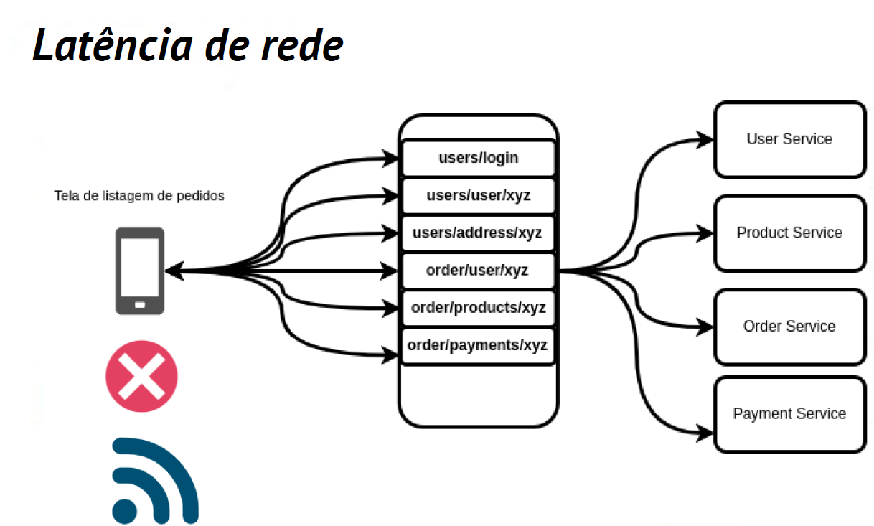
Latência de rede deve-se evitar a ida e vinda de dados em excesso.
Sempre ATENÇÂO as estratégias.
A requisição desse serviço através de um celular no wifi/rede móvel , faz as requisições para todas essas APIS , isso torna a resposta lenta.

Slide 16
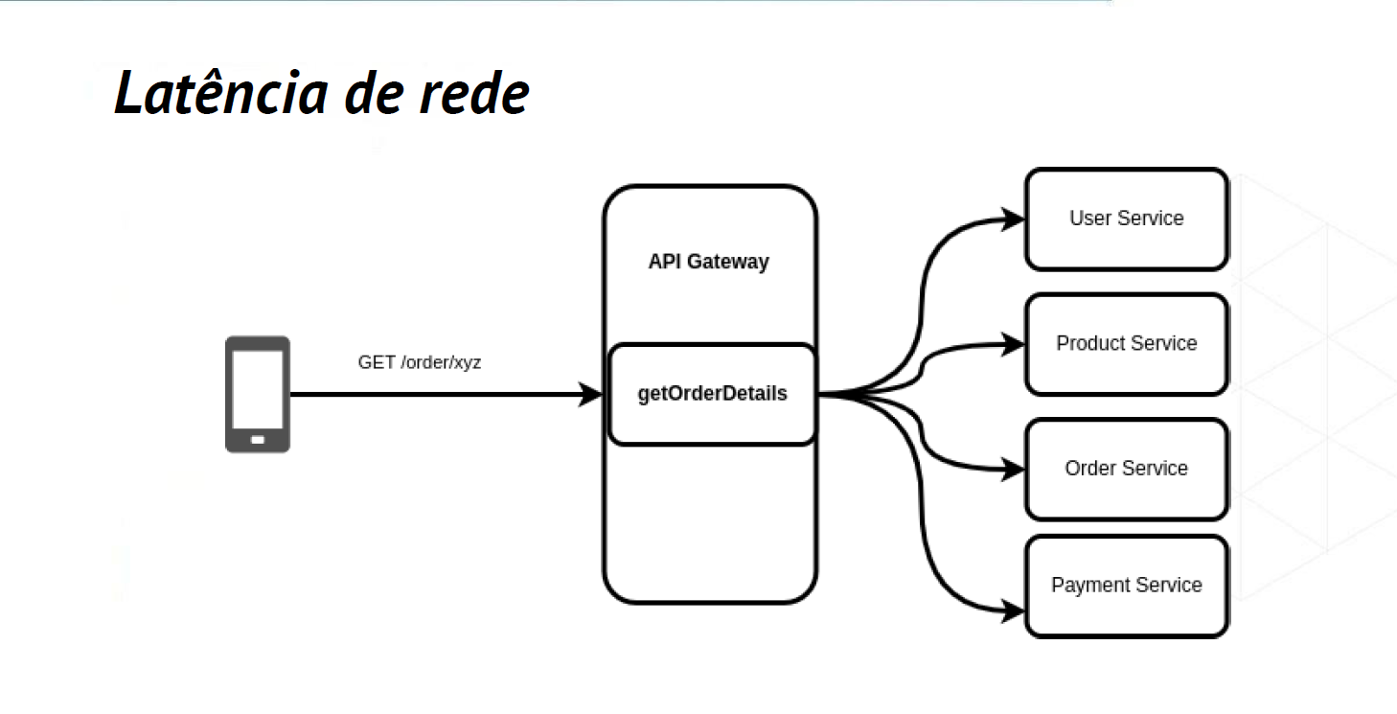
Estratégia onde uma requisição faz as demais solicitações , evitando carregamento lento.

Slide 17
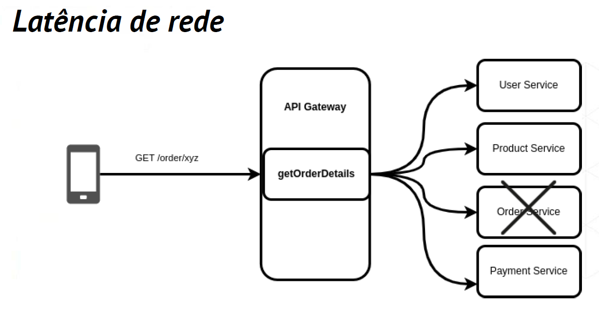
Tipos de comunicação
Síncrona
Quando é realizada uma requisição e o sistema trava até ocorrer uma resposta.
Deve ser sempre pensando o desenho da comunicação entre serviços.
Reduz a disponibilidade.

Slide 18
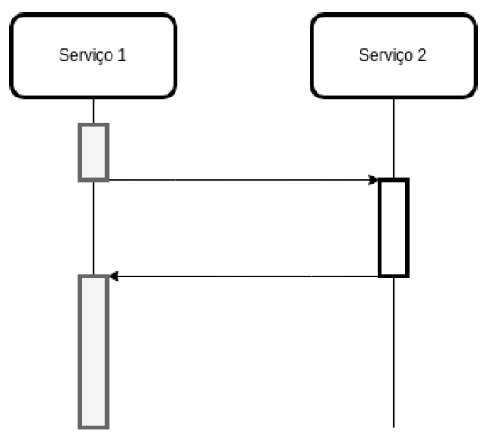
Comunicação Síncrona
Request/Response – A Cada solicitação é esperado uma resposta , e ocorre BLOQUEIO ATÉ a Resposta SURGIR.

Slide 19
Protocolo REST
Protocolo de Comunicação em HTTP.
Representa um objeto por negócio.
Poder ser utilizado em qualquer formato o mais comum JSON.
Exemplo de API Rest.
Get/order/order-id-1345?expand-consumer.
Simples e familiar.
Não requer nenhum intermediário entre API e Client.
Deve se saber a URL do serviço que quer comunicar.
Dificuldade de mapear mais de um recurso.
Verbo http não permitem muita flexibilidade.

Slide 20
Composta por verbos HTTP.
Get : Obter Dados , consulta.
POST : Envio de dados.
PUT : Atualização.
DELETE : Exclusão de Registros.
Desenho de uma API

Slide 21
Comunicação Assíncrona
Não Bloqueio nenhuma parte do sistema.
Não aguarda uma resposta imediata.
Pode ser do tipo 1 x 1 ou 1x para muitos.
AMPQ
Kafka
Rabbit MQ
STOMP

Slide 22
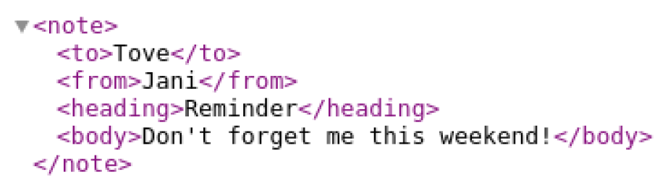
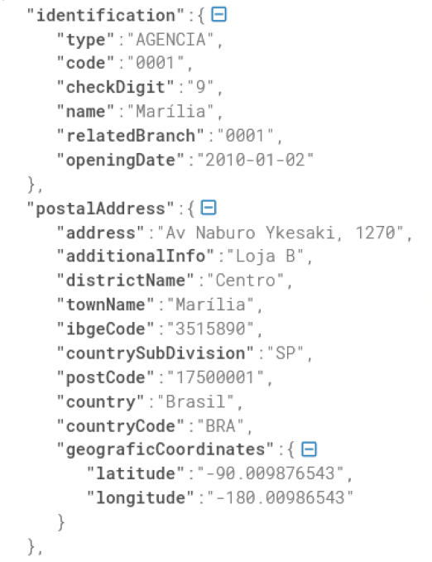
A comunicação assíncrona ocorre por meio de mensagens, independente de tecnologia, em formato de texto ou binário.
Apache Avro
Node.JS
XML
JSON
Java
C#

Slide 23
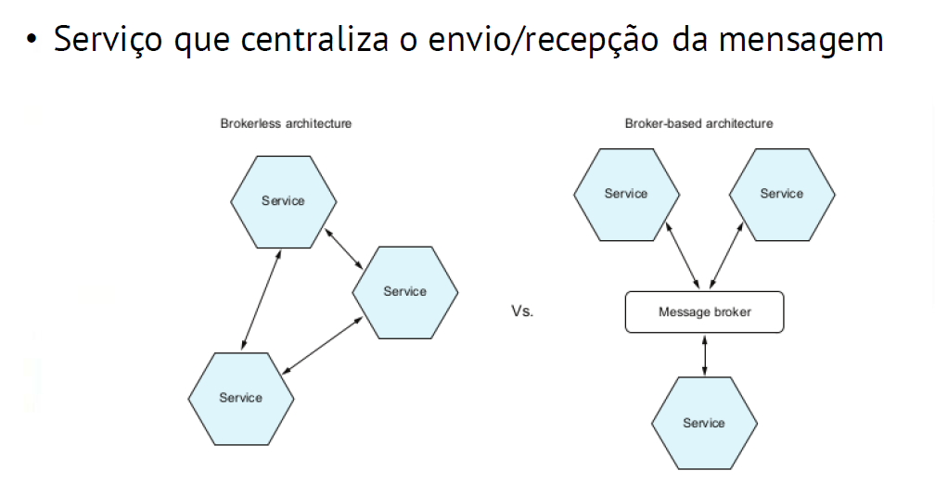
Message broker

Slide 24
Critérios para se trabalhar com um message broke
Linguagens suportadas.
Ordenação de mensagem.
Garantia de entregas.
Durabilidade
Escalabilidade.

Slide 25
Transações em microsserviços
Uma transação chama diversos serviços , de forma paralela ou sequencial para completar seu ciclo.
Cada serviço tem seu próprio banco de dados.
Deve Haver uma coordenação externa entre esses serviços.

Slide 26
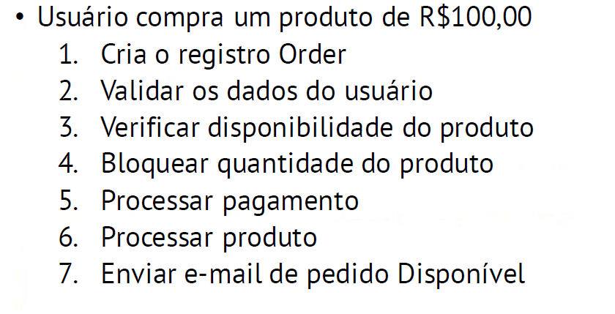
Exemplo de transação.

Slide 27
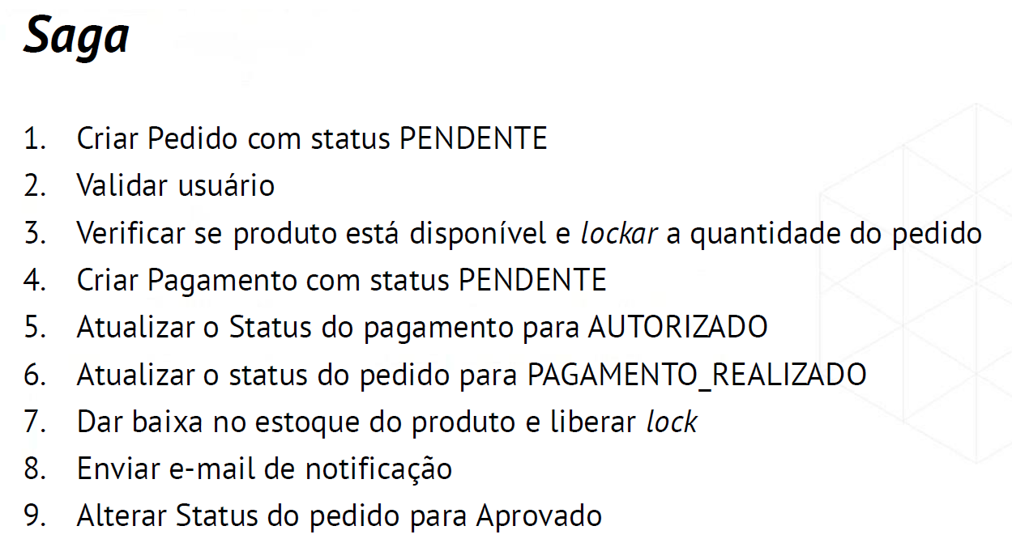

Slide 28
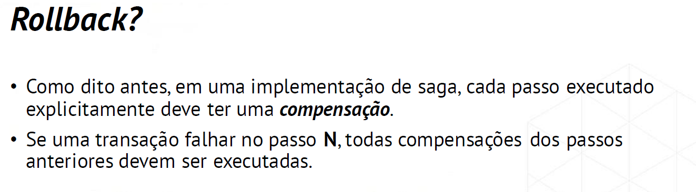

Slide 29
SAGA
Modelo proposto por Hector-Garcia Molina e Kenneth Salem em 1987 para transações de longa duração.
Comunicação baseada em eventos
Cada passa atualiza um status em seu próprio banco de dados e envia uma mensagem correspondente a um evento para o próximo serviço.

Slide 30
Vantagens
desvantagens
Pdf 4 pag 22
Pdf 4 pag 24

Slide 31
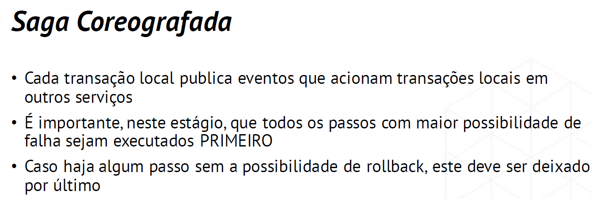

Slide 32
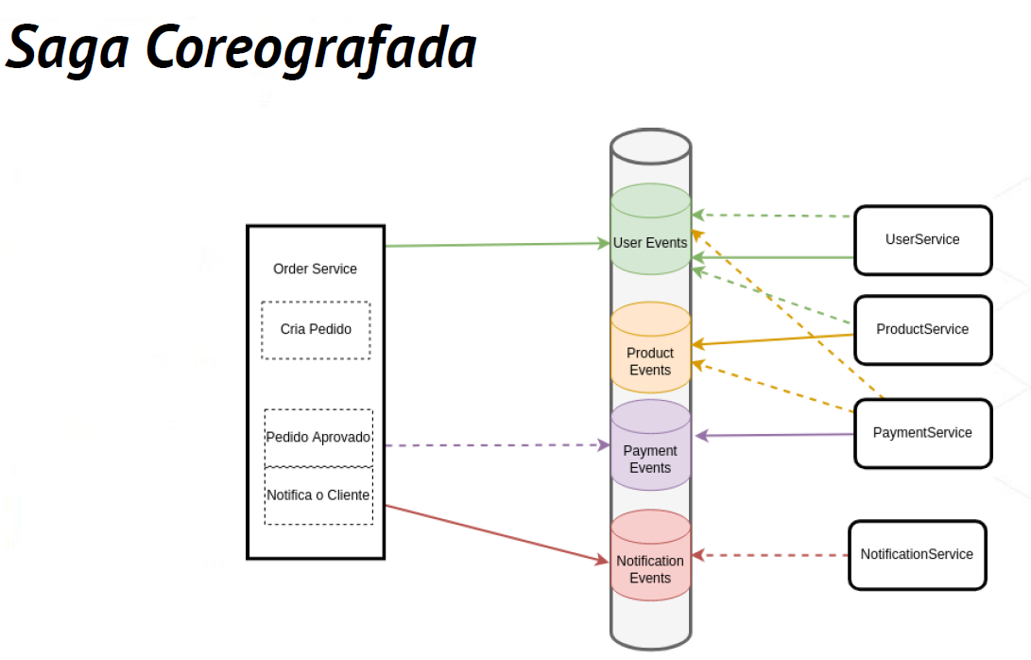

Slide 33
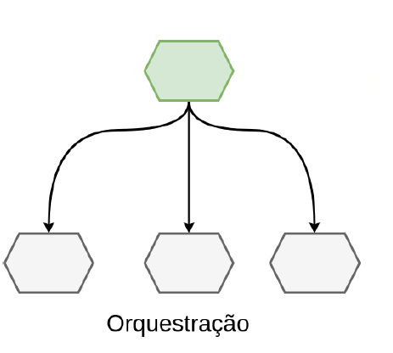
Máquina de estado – SAGA orquestrada
-Componente centralizado.
-Responsável por dizer aos participantes o que fazer .

Slide 34
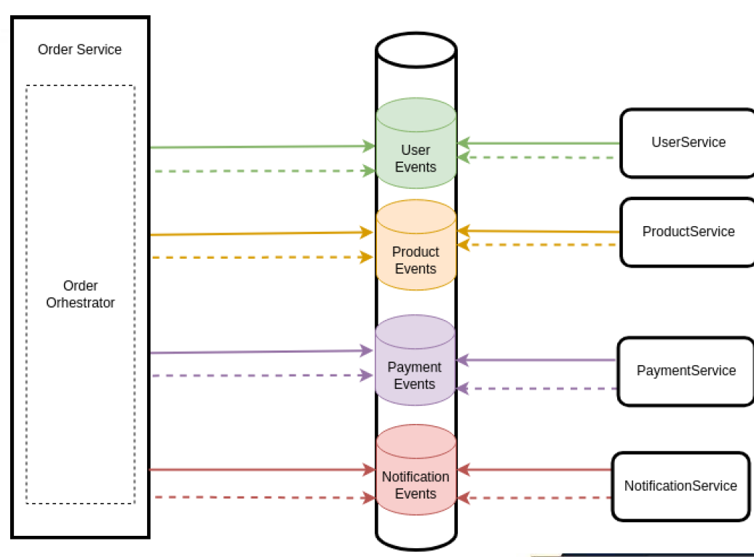

Slide 35
Vantagens
desvantagens
Pdf 4 pag 36
Pdf 4 pag 37

Slide 36
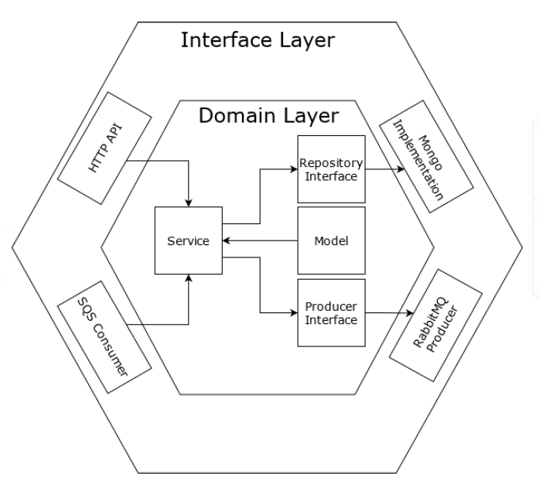
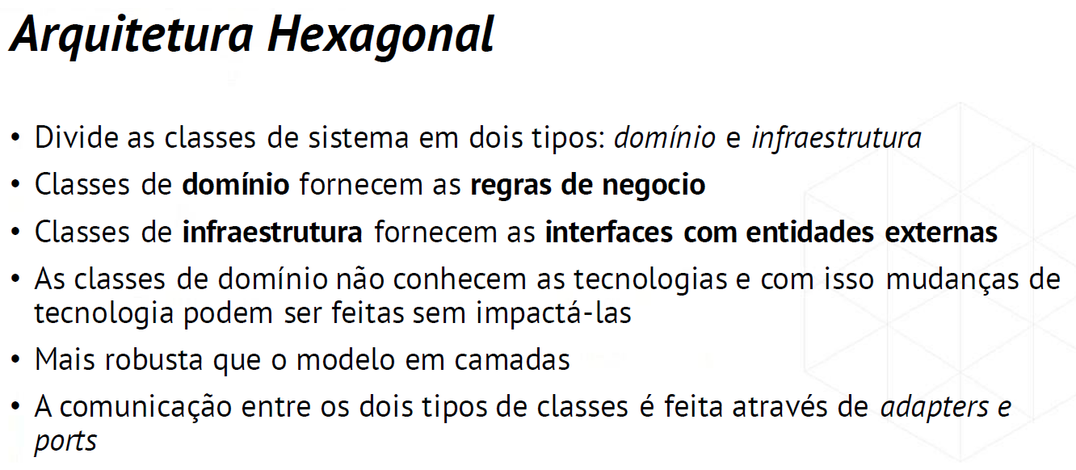
Arquitetura hexagonal

Slide 37
Vantagens
desvantagens
Pdf 5 pag 6
Pdf 5 pag 7

Slide 38
Padroes para APIS

